Slide 1
스타트 코딩 파이썬 기초 12강 클래스
Copyright 2021. STARTCODING All rights Reserved

Slide 2
목차 1. 클래스와 객체 개념 2. 클래스를 사용하는 이유 3. 클래스 정의하고 사용하기 4. 생성자 5. 클래스 변수 vs 객체변수 6. 상속과 오버라이딩

Slide 3
클래스와 객체

Slide 4


Slide 5
클래스를 사용하는 이유?

Slide 6
1. 코드를 깔끔하게 정돈할 수 있다
2. 유지보수가 편리하다
3. 재사용성이 높아진다

Slide 7
클래스 정의하고 사용하기

Slide 8
class Calculator:
def setNumber(self, a, b):
self.a = a
self.b = b
class 클래스이름:
메서드, 객체변수
계산기 클래스를 정의하고 사용해보자

Slide 9
class Calculator:
def setNumber(self, a, b):
self.a = a
self.a = b

Slide 10
class Calculator:
def setNumber(self, a, b):
self.a = a
self.a = b
cal1 = Calculator()
cal1.setNumber(1, 2)

Slide 11
class Calculator:
def setNumber(self, a, b):
self.a = a
self.a = b
def add(self):
return self.a + self.b

Slide 12
class Calculator:
def setNumber(self, a, b):
self.a = a
self.a = b
def add(self):
return self.a + self.b
cal1 = Calculator()
cal1.setNumber(1,2)
cal1.add()
다른 메서드(sub, mul, div)들도 만들어 봅시다.

Slide 13
생성자

Slide 14
class Calculator:
def __init__(self, a, b):
self.a = a
self.b = b
def setNumber(self, a, b):
self.a = a
self.a = b
def add(self):
return self.a + self.b

Slide 15
class Calculator:
def __init__(self, a, b):
self.a = a
self.b = b
def setNumber(self, a, b):
self.a = a
self.a = b
def add(self):
return self.a + self.b
cal1 = Calculator(1,2)
cal1.add()

Slide 16
클래스변수 vs 객체변수

Slide 17
class Cat:
foodAmount = 10
def eatFood(self):
Cat.foodAmount -= 1
cat1 = Cat()
cat2 = Cat()
print(cat1.foodAmount)
print(cat2.foodAmount)
cat1.eatFood()
print(cat1.foodAmount)
print(cat2.foodAmount)

Slide 18
상속과 오버라이딩

Slide 19
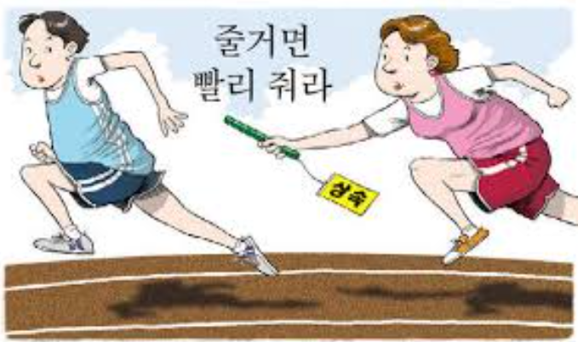
상속과 오버라이딩
http://hojumoney.com.au/bbs/board.php?bo_table=tax_tech&wr_id=30

Slide 20
class Cat:
def __init__(self, name, age):
self.name = name
self.age = age
def crying(self):
print("미야옹!")
def getName(self):
return self.name
def getAge(self):
return self.age
class myCat(Cat):
def crying(self):
print("애용!")

Slide 21
감사합니다

